Slide 1

Nationale Transferkonten:
Eine Einführung, Ergebnisse für Österreich und ihre Anwendung auf die Prognose von support ratios und die Altersverteilung öffentlicher Transfers
Bernhard Hammer
Institut für Wirtschaftsmathematik, Forschungsgruppe ECON, TU Wien
Alexia Prskawetz
Institut für Wirtschaftsmathematik, Forschungsgruppe ECON, TU Wien
Vienna Institute of Demography, ÖAW
Wittgenstein Centre for Demography and Global Human Capital

Slide 2
Überblick
Nationale Transfer Konten - Potential
Nationale Transfer Konten – Methode
Ergebnisse für Österreich (2005)
Prognose
Ronald Lee and Andrew Mason (2011) Population aging and the generational economy: A global perspective, Edward Elgar Publishing

Slide 3
Nationale Transfer Konten
Potential

Slide 4
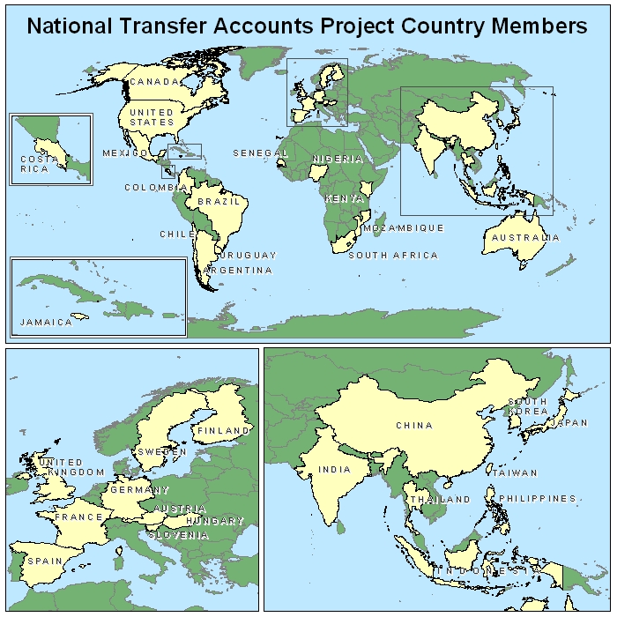
http://www.ntaccounts.org/web/nta/show
http://europe.ntaccounts.org/web/nta/show/
35 Länder
Europa:
Österreich
Finnland
Frankreich
Deutschland
Ungarn
Slowenien
Spanien
Schweden
Großbritannien
Italien
Institute for Mathematical Methods in Economics
Economics

Slide 5
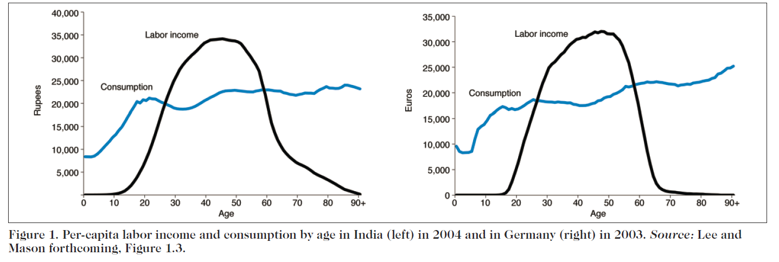
Institute for Mathematical Methods in Economics
Economics

Slide 6
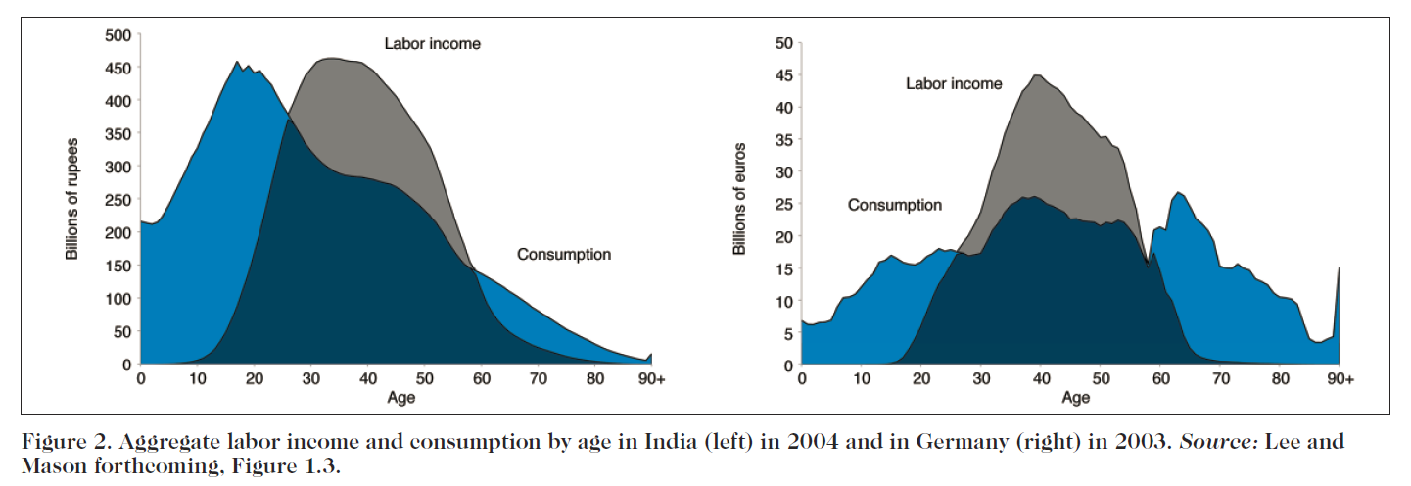
Institute for Mathematical Methods in Economics
Economics

Slide 7
Nationale Transfer Konten
Methode

Slide 8
NTA - Methodologie
NTA messen für ein bestimmtes Jahr, wie viel im Durchschnitt in jedem Alter produziert, konsumiert, gespart und mit anderen geteilt wird
Anlehnung an die VGR: Einführung von Alter in die VGR
Zusätzlich: Schätzung der Transferströme innerhalb der Haushalte
Vorgangsweise:
Herleitung der aggregierten Werte (aus der VGR)
Schätzung der Alters-Profile (Surveys, administrative Daten)
Anpassung der Altersprofile an die Aggregate
Nationale Transferkonten bezeichnen den Datensatz sowie die Methode diesen zu schätzen.
Institute for Mathematical Methods in Economics
Economics

Slide 9
NTA – Daten
Nationale Transferkonten für 2005 – Übersicht: Euro pro Kopf und Jahr
NTA-Variable | Aggregat | 0-19 Jahre | 20-39 Jahre | 40-59 Jahre | 60 - 80 Jahre | über 80
Konsum | 155,074,611,116 | 15,475 | 18,626 | 19,307 | 19,807 | 20,409
öffentlich | 45,135,600,000 | 7,996 | 4,471 | 3,938 | 5,465 | 8,214
privat | 109,939,011,116 | 7,478 | 14,155 | 15,370 | 14,342 | 12,195
Einkommen | 179,778,509,942 | 1,303 | 28,424 | 37,893 | 9,580 | 5,752
Arbeit | 139,917,980,204 | 1,299 | 25,326 | 29,769 | 2,735 | 152
Vermögen | 39,860,529,738 | 4 | 3,098 | 8,124 | 6,845 | 5,600
Transfer-Eingang | 116,353,740,966 | 16,738 | 8,573 | 9,222 | 23,159 | 26,022
öffentlich | 93,943,331,247 | 8,597 | 7,112 | 8,418 | 21,487 | 25,129
privat | 22,410,409,719 | 8,141 | 1,461 | 804 | 1,672 | 893
Transfer-Abgang | 117,573,429,899 | 2,424 | 17,685 | 22,146 | 9,134 | 6,866
öffentlich | 95,163,020,131 | 2,417 | 14,250 | 17,726 | 7,540 | 5,937
privat | 22,410,409,768 | 8 | 3,435 | 4,421 | 1,594 | 929
Institute for Mathematical Methods in Economics
Economics

Slide 10
NTA - Variablen
Einkommen: - Arbeitseinkommen
- Vermögenseinkommen (öffentlich, privat)
Konsum: - öffentlich (Bildung, Gesundheit, Rest)
- privat (Bildung, Gesundheit, Wohnen, Rest)
Transfereingänge
- öffentlich (Geld-, Sachtransfer), weitere Unterteilung nach dem Zweck:
Bildung, Gesundheit, Sozialschutz, Rest; (Sozialschutz: Alter,
Hinterbliebene, Invalidität, Arbeitslosigkeit, Familie und Kinder, Rest)
- privat
Transferabgänge
- öffentlich (Steuern, Sozialbeiträge)
- öffentlich nach Zweck
- privat: v.a. innerfamiliäre Transfers
Institute for Mathematical Methods in Economics
Economics

Slide 11

Herleitung der Aggregate aus der VGR
Ausgangspunkt: Äquivalenz der Verwendungs- und Verteilungsrechnung:
C = Konsum, I = Investitionen, Ex = Nettoexporte, AE = Arbeitseinkommen, BE = Betriebseinkommen, SE = Selbständigeneink., PA = Produktionsabgaben minus Subventionen
Übergang zum Bruttonationaleinkommen: Netto-Primäreinkommen, PA aus der übrigen Welt wird inkludiert.
In den NTA wird nur Vermögens- und Arbeitseinkommen unterschieden: Aufteilung des SE
Arbeitseinkommen und Vermögenseinkommen enthält den gesamten durch den Faktoreinsatz produzierten Wert: Ein Teil der PA (Produktionssteuern) wird auf AE und BE verteilt
Konsum besteht aus dem tatsächlich konsumierten Wert: Produktsteuern werden vom Konsum abgezogen
Von den Investitionen und BE werden die Abschreibungen abgezogen
Teile des Exports werden als Investment im Ausland betrachtet
Ergebnis:
$C+I+Ex =AE+BE+ SE+PA=BIP$
$$C+S−τ =YL+YA$$
Institute for Mathematical Methods in Economics
Economics

Slide 12
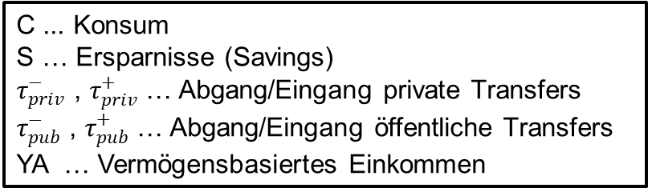

Flow Account Identity
Im Aggregat:
$$C+S−τ =YL+YA$$
Auf individueller Ebene:
$$C+S+τ_{priv}^{−}+τ_{pub}^{−}=YL+YA+τ_{priv}^{+}+τ_{pub}^{+}$$
Outflows
Inflows
C ... Konsum
S … Ersparnisse (Savings)
$τ_{priv}^{−}$ , $τ_{priv}^{+}$… Abgang/Eingang private Transfers
$τ_{pub}^{−}$ , $τ_{pub}^{+}$… Abgang/Eingang öffentliche Transfers
YA … Vermögensbasiertes Einkommen
Beobachtbar: Konsum, Arbeitseinkommen, Vermögenseinkommen, öffentliche
Transfers
Nicht direkt beobachtbar: Innerfamiliäre Transfers; Sparen (inkl. Einkünfte aus der
Veräußerung von Vermögen);
Institute for Mathematical Methods in Economics
Economics

Slide 13
Beobachtbare Größen - Datenbasis
Öffentlicher Konsum: Aggregat: Konsumausgaben nach COFOG;
Altersprofile Gesundheit: LIVE und LKF Daten;
Bildung: Schülerzahlen, Ausgaben pro Bildungsstufe;
Sozialschutz: ESSOSS; div. Daten
Anderer (kollektiver) Konsum: pro Kopf
Privater Konsum: Aggregat: Konsumausgaben nach COICOP
Altersprofile: Konsumerhebung
Äquivalenzskala: Erwachsene über 19 konsumieren gleich viel, Vierjährige 40% eines Erwachsenen. Linearer Anstieg zwischen 4 und 20
Einkommen: Aggregat: VGR
Altersprofile: EU-SILC; Transferzahlungen auf Haushaltsebene (Familienleistungen) werden dem Haushaltsvorstand zugeordnet
Öffentliche Transfers: Aggregat: COFOG, ESSOSS
Altersprofile: EU-SILC, administrative Daten (Pflegegeld, Hauptverband)
Institute for Mathematical Methods in Economics
Economics

Slide 14
Nicht Beobachtbare Größen: Methode
Innerfamiliäre Transfers:
Schätzung auf Basis der Konsumerhebung: Übersteigt der Konsum eines Individuums das persönliche Gesamteinkommen (Arbeitseinkommen und Transfers), wird die Differenz durch einen Transfer von den Haushaltsmitgliedern mit einem Überschuss gedeckt.
Vermögensbasierte Umverteilung, (Ent-)Sparen:
Nur der Haushaltsvorstand besitzt Vermögen: Reicht das Arbeitseinkommen eines Haushalts nicht aus um das Defizit seiner Mitglieder zu decken, wird dieses vom Haushaltsvorstand durch vermögensbasierte Umverteilung finanziert (durch Vermögenseinkommen oder Veräußerung von Vermögenswerten).
Überschüsse werden an den Haushaltsvorstand transferiert und gespart.
Institute for Mathematical Methods in Economics
Economics

Slide 15
Ergebnisse für Österreich (2005)

Slide 16
Der ökonomische Lebenszyklus
Wichtige Aspekte im ökonomischen Lebenszyklus:
Fähigkeit zu produzieren
Konsumbedürfnisse
Zusammengefasst durch das Altersprofile von Arbeitseinkommen und Konsum
Eine Form der ökonomischen Abhängigkeit entsteht wenn der Konsum das Arbeitseinkommen übersteigt.
$$C(a) −YL\left(a\right)= τin(a) − τout(a)+YA(a)\text{– }\text{S}\text{(}\text{a}\text{)}$$
Lebenszyklus-Defizit
Transfers
Vermögensbasierte Umverteilung
Institute for Mathematical Methods in Economics
Economics

Slide 17
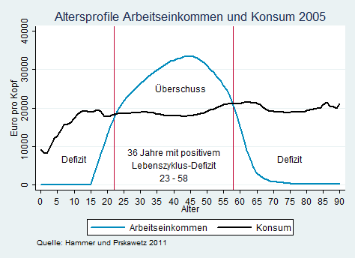
Das Lebenszyklusdefizit
Institute for Mathematical Methods in Economics
Economics

Slide 18
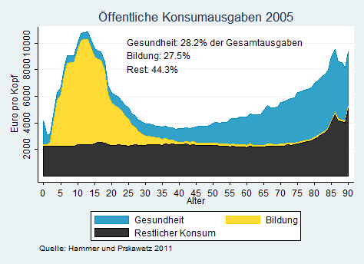
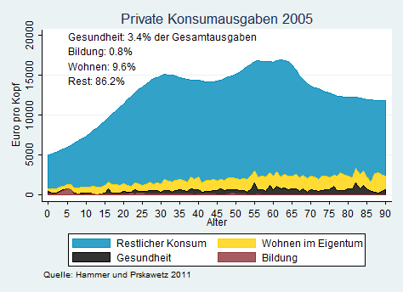
Öffentliche und Private Konsumausgaben 2005
Institute for Mathematical Methods in Economics
Economics

Slide 19
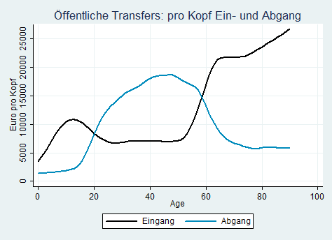
Öffentliche Transfers: Ein- und Abgang

Slide 20
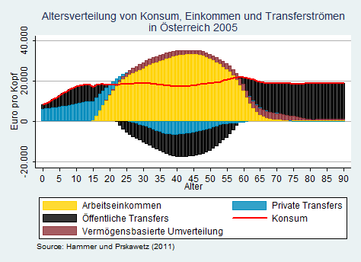
Reallokation von Einkommen, Konsum und Transfers über das Alter
Institute for Mathematical Methods in Economics
Economics

Slide 21
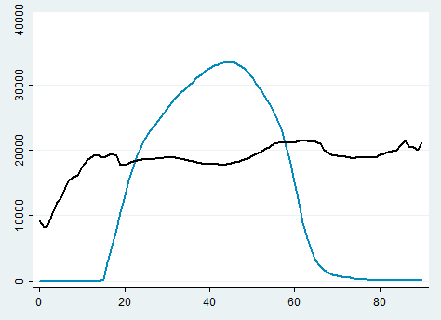
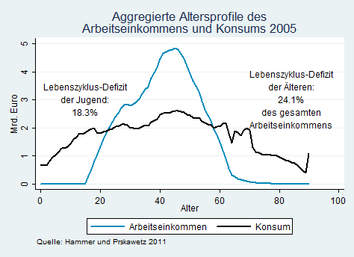
Aggregierte Altersprofile des Einkommens und Konsums
Institute for Mathematical Methods in Economics
Economics

Slide 22
Prognose

Slide 23
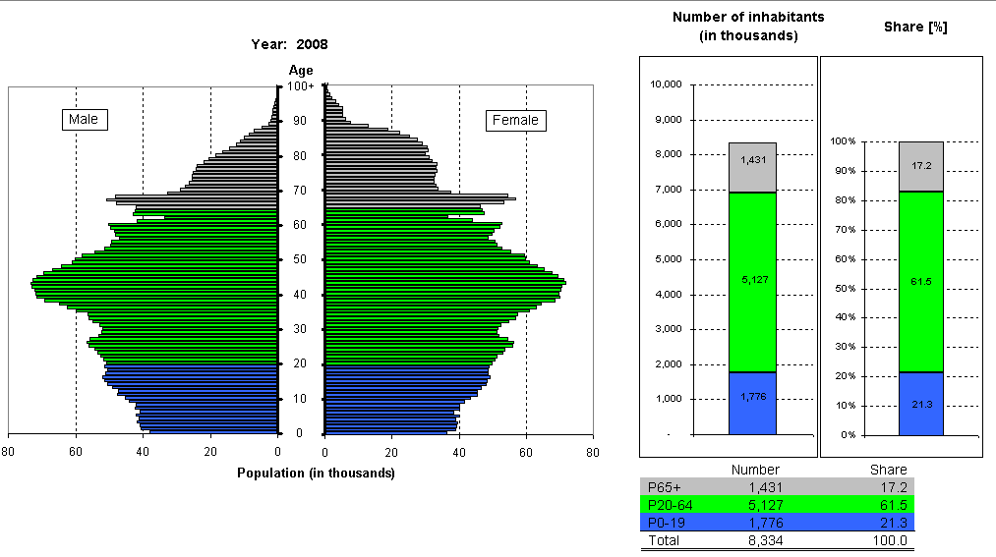
Bevölkerungsstruktur Österreich, 2008
Source: Eurostat
Institute for Mathematical Methods in Economics
Economics

Slide 24
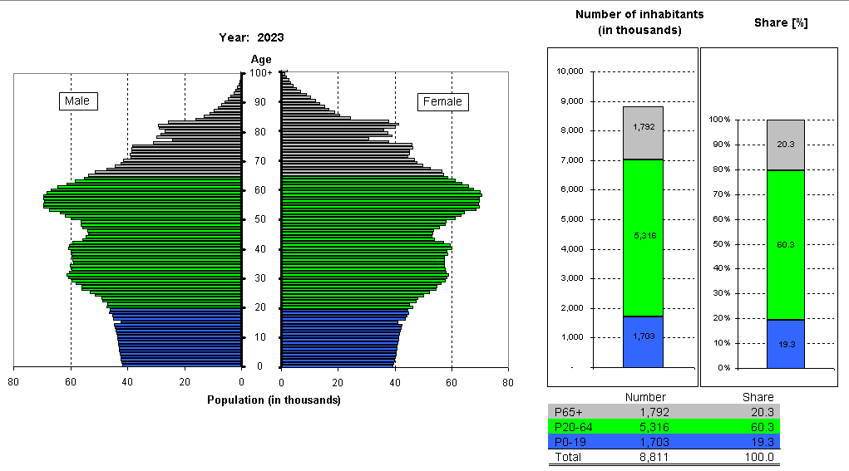
Bevölkerungsstruktur Österreich, 2023
Source: Eurostat
Institute for Mathematical Methods in Economics
Economics

Slide 25
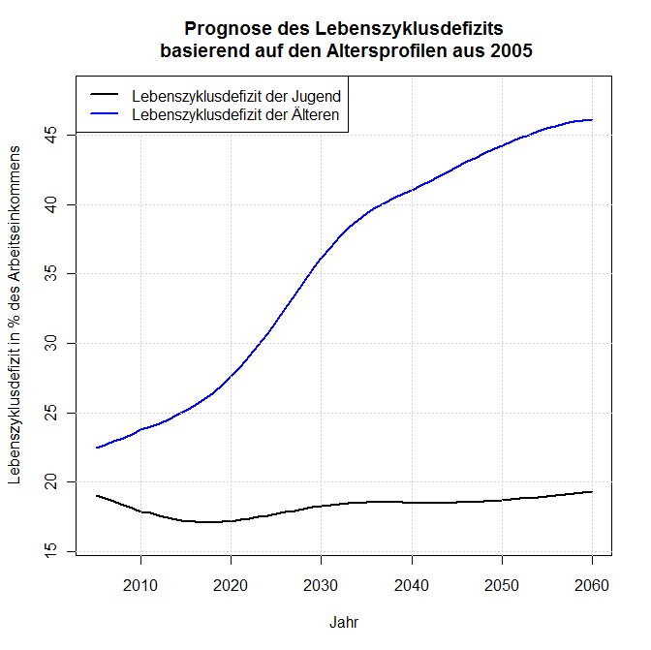
Source: Hammer and Prskawetz (2011)
Institute for Mathematical Methods in Economics
Economics

Slide 26
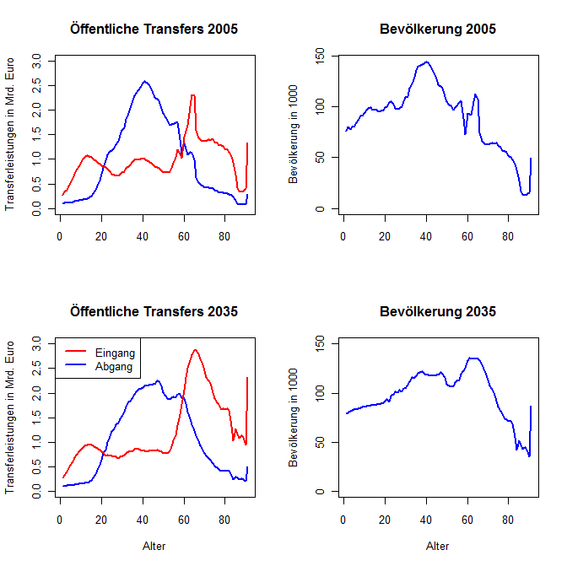
Aggregierte Altersprofile öffentlicher Transfers

Slide 27
SUPPORT RATIO
α = LF / CON LF …. Arbeitsbevölkerung
CON …. Konsum
Demographischer support ratio:
LF = ∑_{i=20…64} N_{i}
CON = ∑_{i=1…99} N_{i}
Ökonomischer support ratio:
LF = ∑_{i} w _{i} PR _{i} N _{i}
CON = ∑_{i=1…99} S_{i} N_{i}
Institute for Mathematical Methods in Economics
Economics

Slide 28
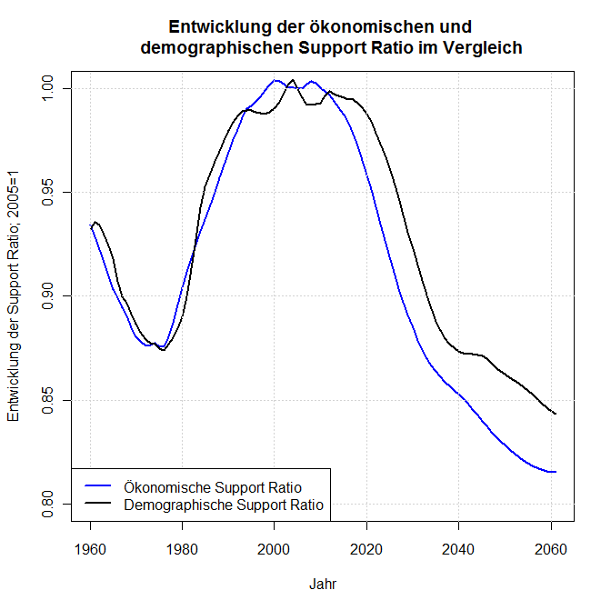
Institute for Mathematical Methods in Economics
Economics

Slide 29
Erste demographische Dividende
Institute for Mathematical Methods in Economics
Economics

Slide 30
Erste demographische Dividende
Periods of positive 1st dem. dividend
Institute for Mathematical Methods in Economics
Economics

Slide 31
ENDE

Slide 32
Lifecycle deficit for EuroNTA countries
Germany: 31 (27-57)
Slovenia: 31 (25-55)

Slide 33
Lifecycle deficit for EuroNTA countries
Sweden: 38 (25-62)

